Slide 1
LYS BİYOLOJİ HÜCRESEL SOLUNUM VE FOTOSENTEZ SORU_ÇÖZÜMÜ
BAŞARILAR DİLERİM.

Slide 2
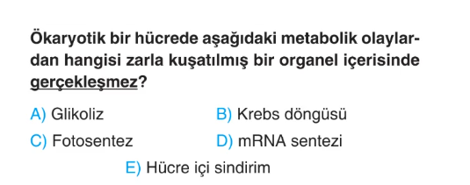
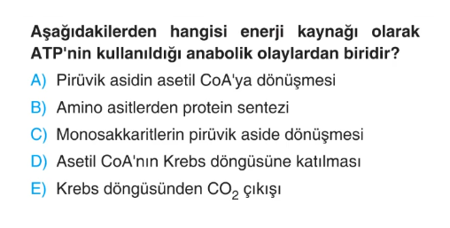
SORU 1
SORU 2
CEVAP: CEVAP:

Slide 3
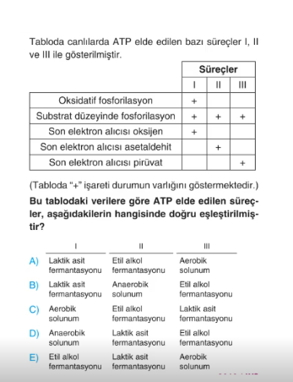
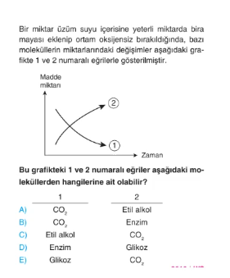
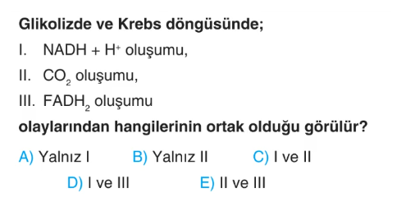
SORU 3
SORU 4
SORU 5
CEVAP: CEVAP: CEVAP:

Slide 4
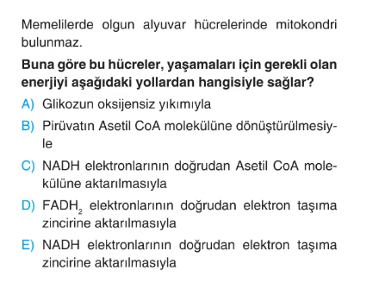
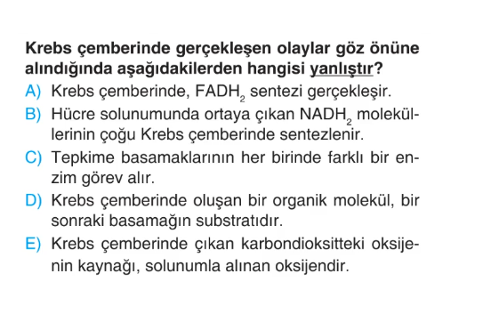
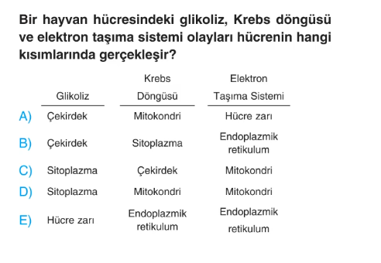
SORU 6
SORU 7
SORU 8
CEVAP: CEVAP: CEVAP:

Slide 5
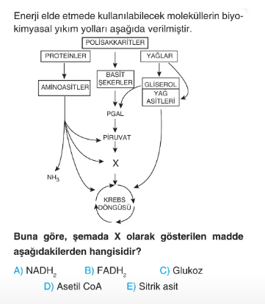
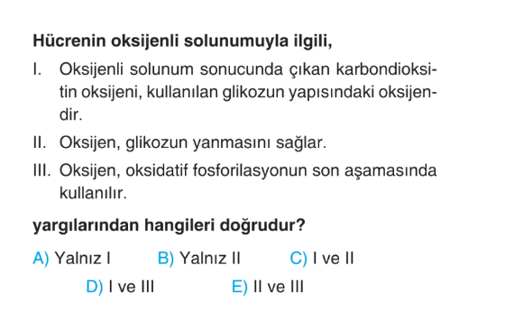
SORU 9
SORU 10
CEVAP: CEVAP:

Slide 6
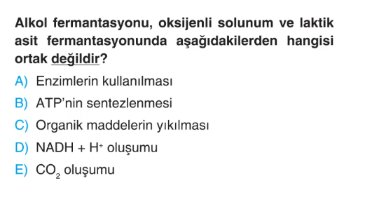
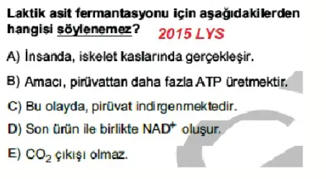
SORU 11
SORU 12
CEVAP: CEVAP:

Slide 7
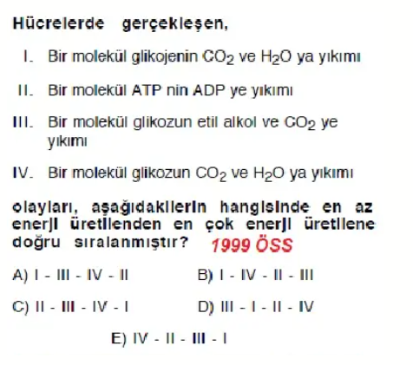
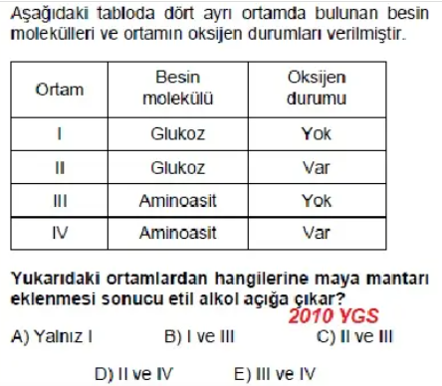
SORU 13
SORU 14
CEVAP: CEVAP:

Slide 8
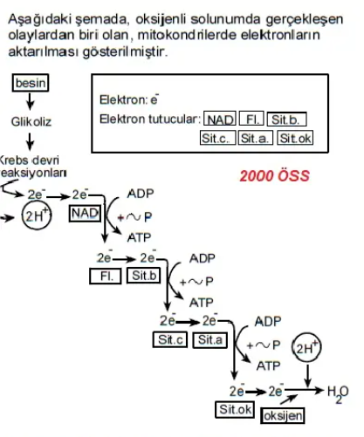
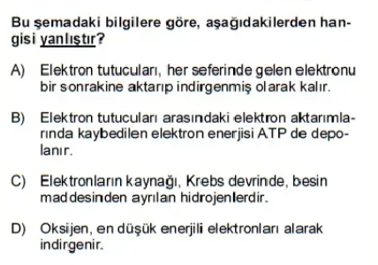
SORU 15
CEVAP:

Slide 9
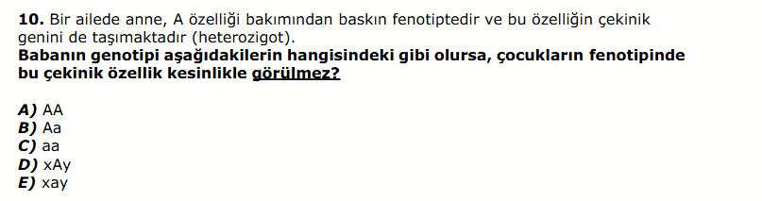
SORU 16
CEVAP:

Slide 10
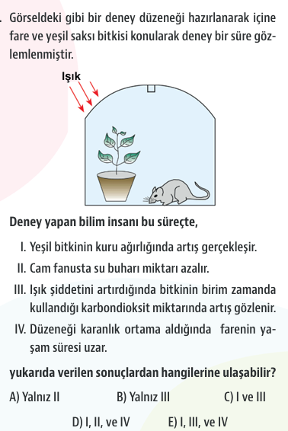
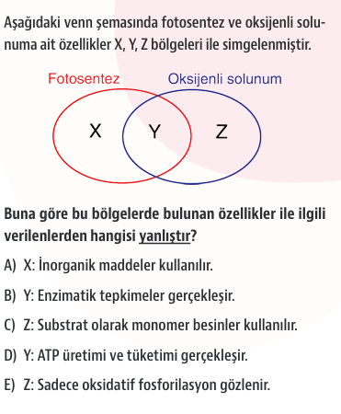
SORU 17
SORU 18
CEVAP: CEVAP:

Slide 11
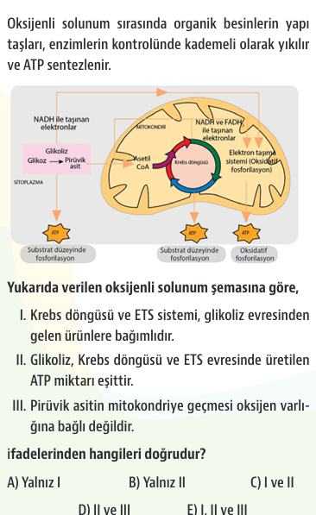
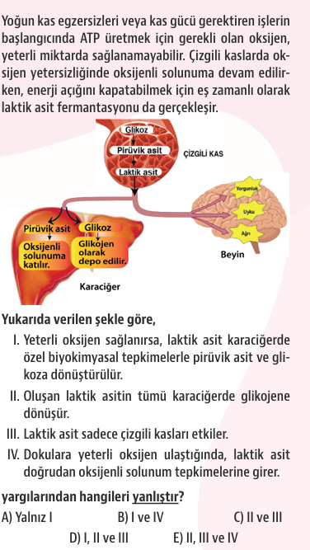
Soru 19
Soru 20
CEVAP: CEVAP:

Slide 12
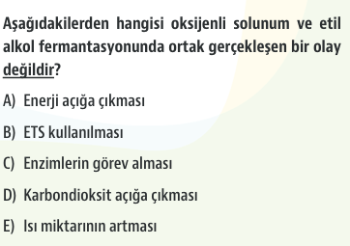
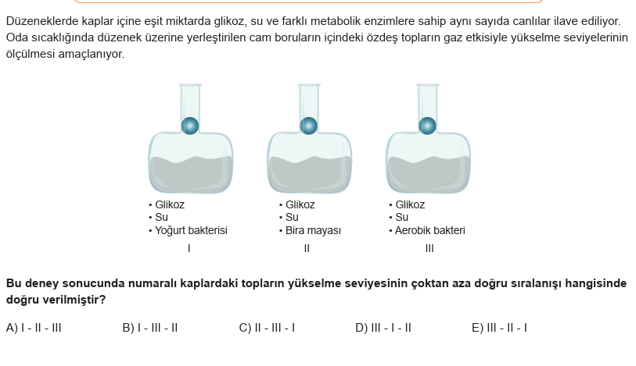
SORU 21
SORU 22
CEVAP: CEVAP:

Slide 13
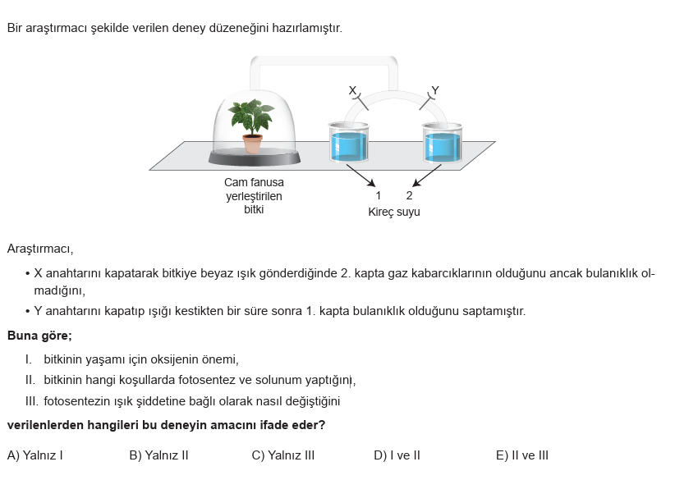
SORU 23
CEVAP:

Slide 14
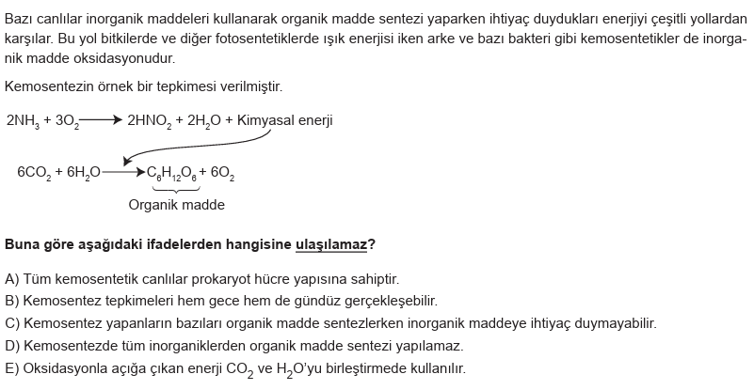
SORU 24
CEVAP:

Slide 15
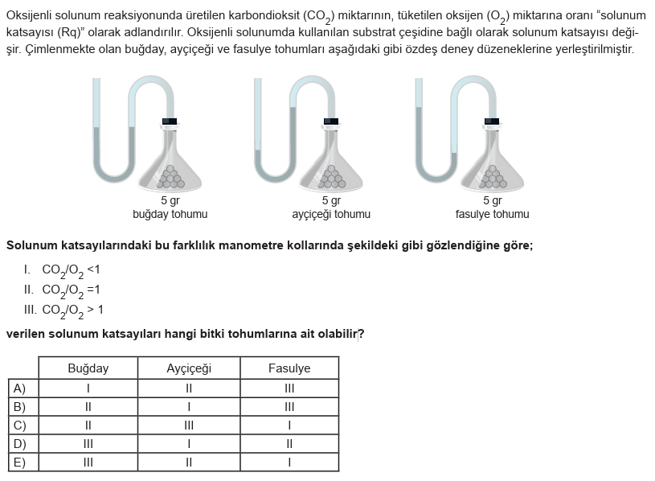
SORU 25
CEVAP:

Slide 16
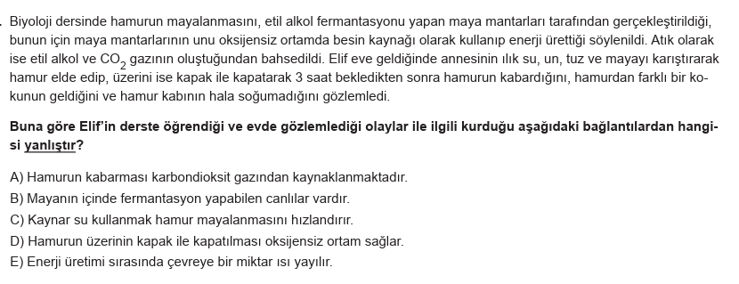
SORU 26
CEVAP:

Slide 17
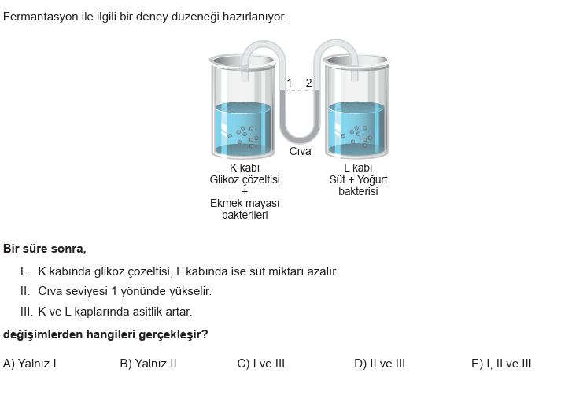
SORU 27
CEVAP:

Slide 18
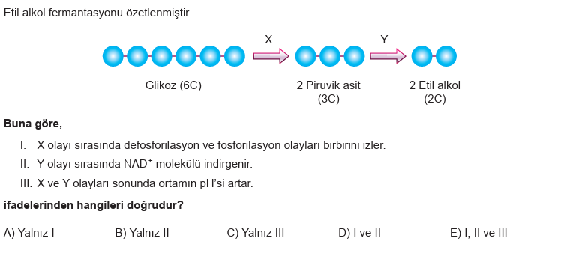
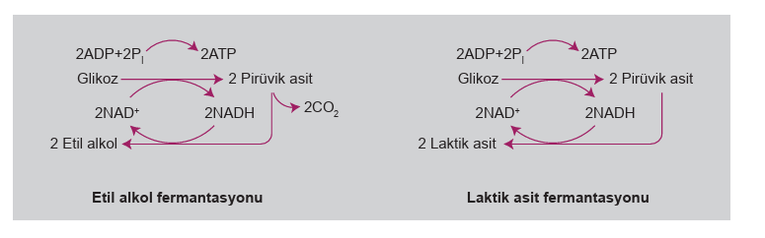
SORU 28
CEVAP:

Slide 19
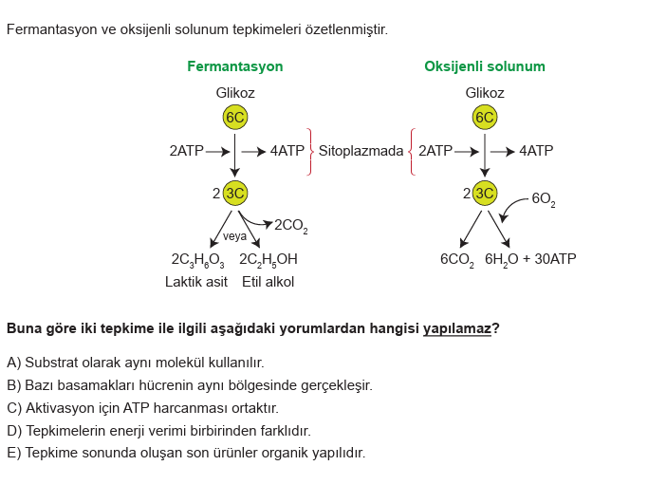
SORU 29
CEVAP:

Slide 20
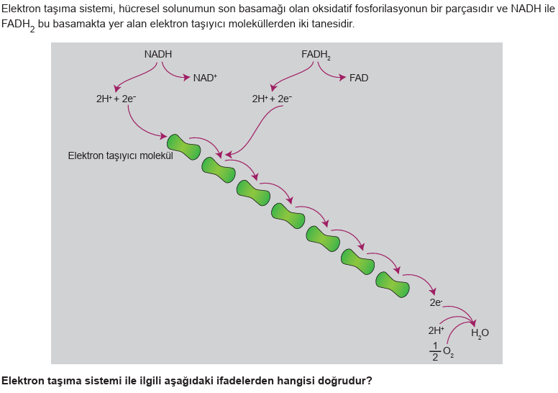
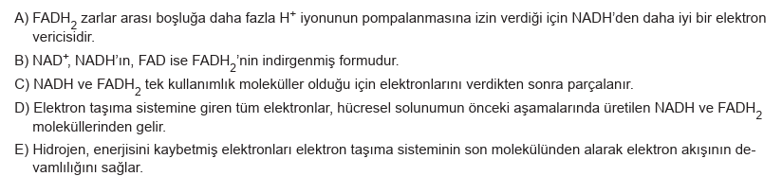
SORU 30
CEVAP:

Slide 21
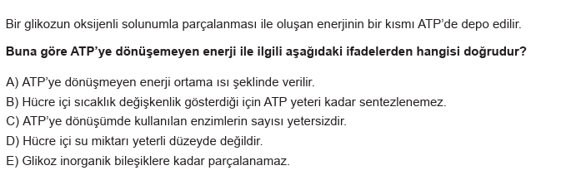
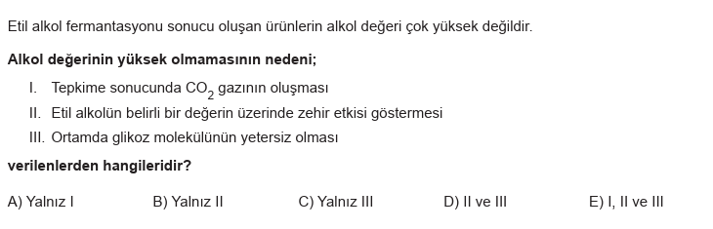
SORU 31
SORU 32
CEVAP: CEVAP:

Slide 22
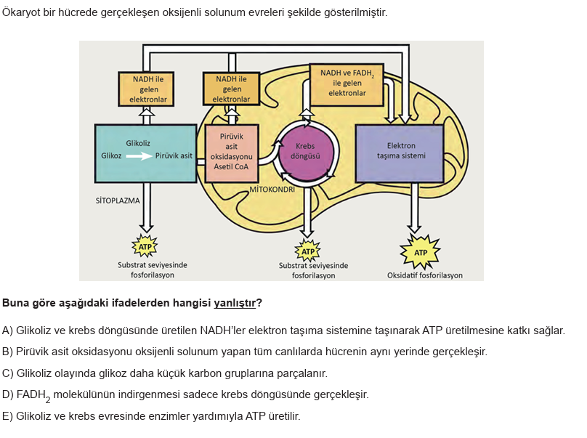
SORU 33
CEVAP:

Slide 23
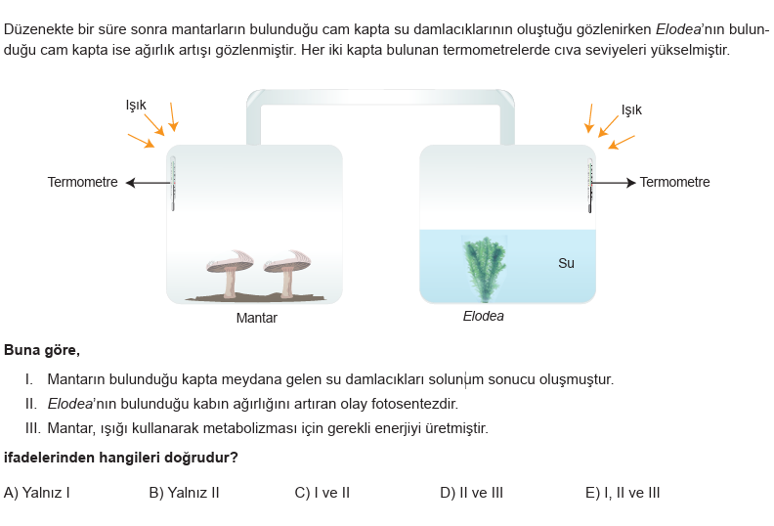
SORU 34
CEVAP:

Slide 24
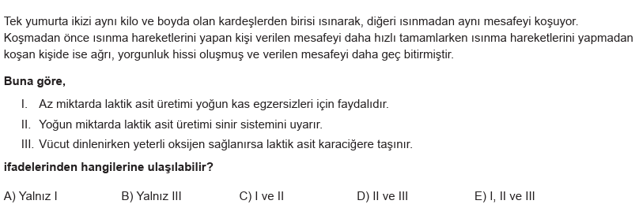
SORU 35
CEVAP:

Slide 25
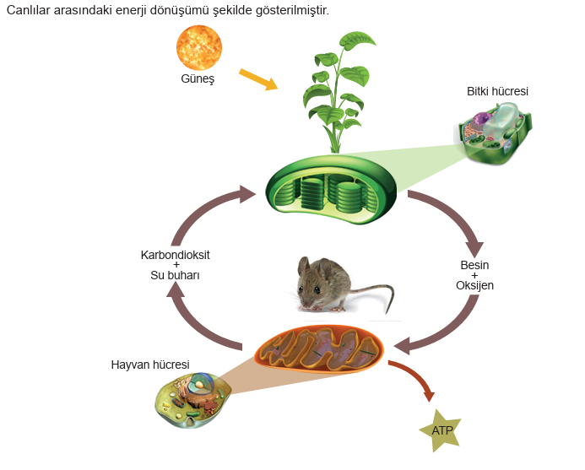
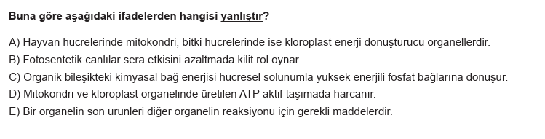
SORU 36
CEVAP:

